Slide 1
Løfte håndverket
- betraktninger og erfaringer
Gry Grindbakken
Filigransølvsmedmester
4.nov. 2020 på nett

Slide 2
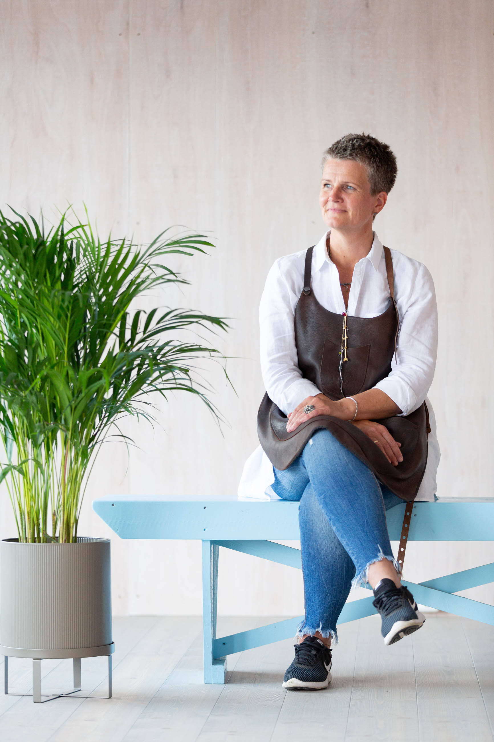
Hvem er jeg:
- Gry Grindbakken, Bamble i Telemark
- svennebrev og mesterbrev i filigransølvsmedfaget
- tidligere stipendiat hos Norsk Håndverksinstitutt
- godkjent lærebedrift
- medlem i Norske Husflidhåndverkere
- medlem i Norske Kusthåndverkere
- eier og driver Galleri Grindbakken as på Stathelle
"Galleri Grindbakken er stedet
for filigran, håndverk, kunst
og andre fine saker.»

Slide 4
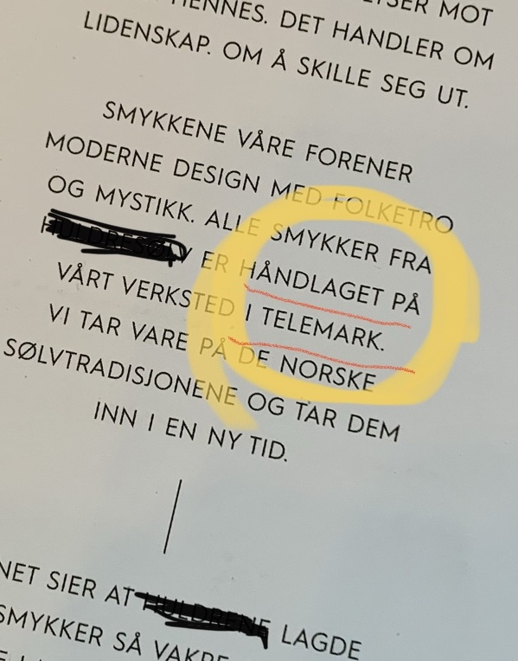

Slide 5
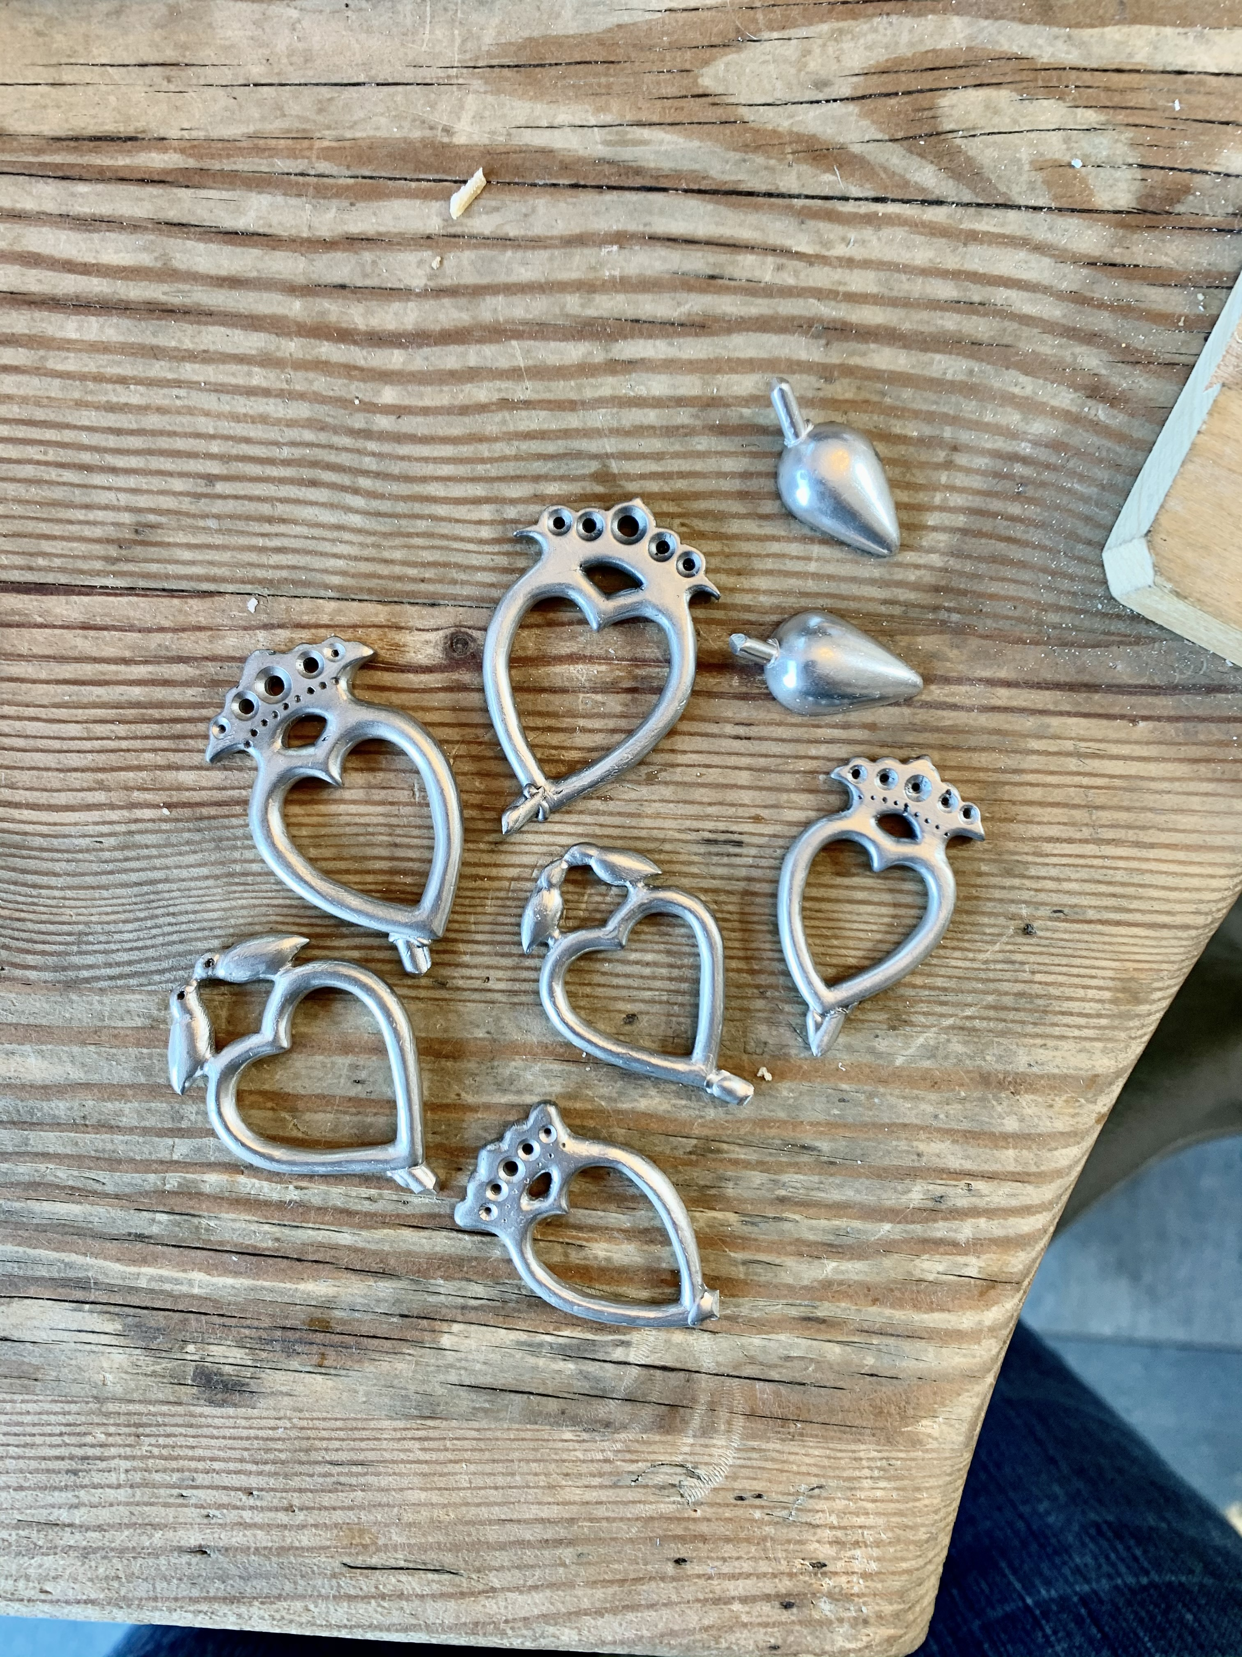

Slide 6
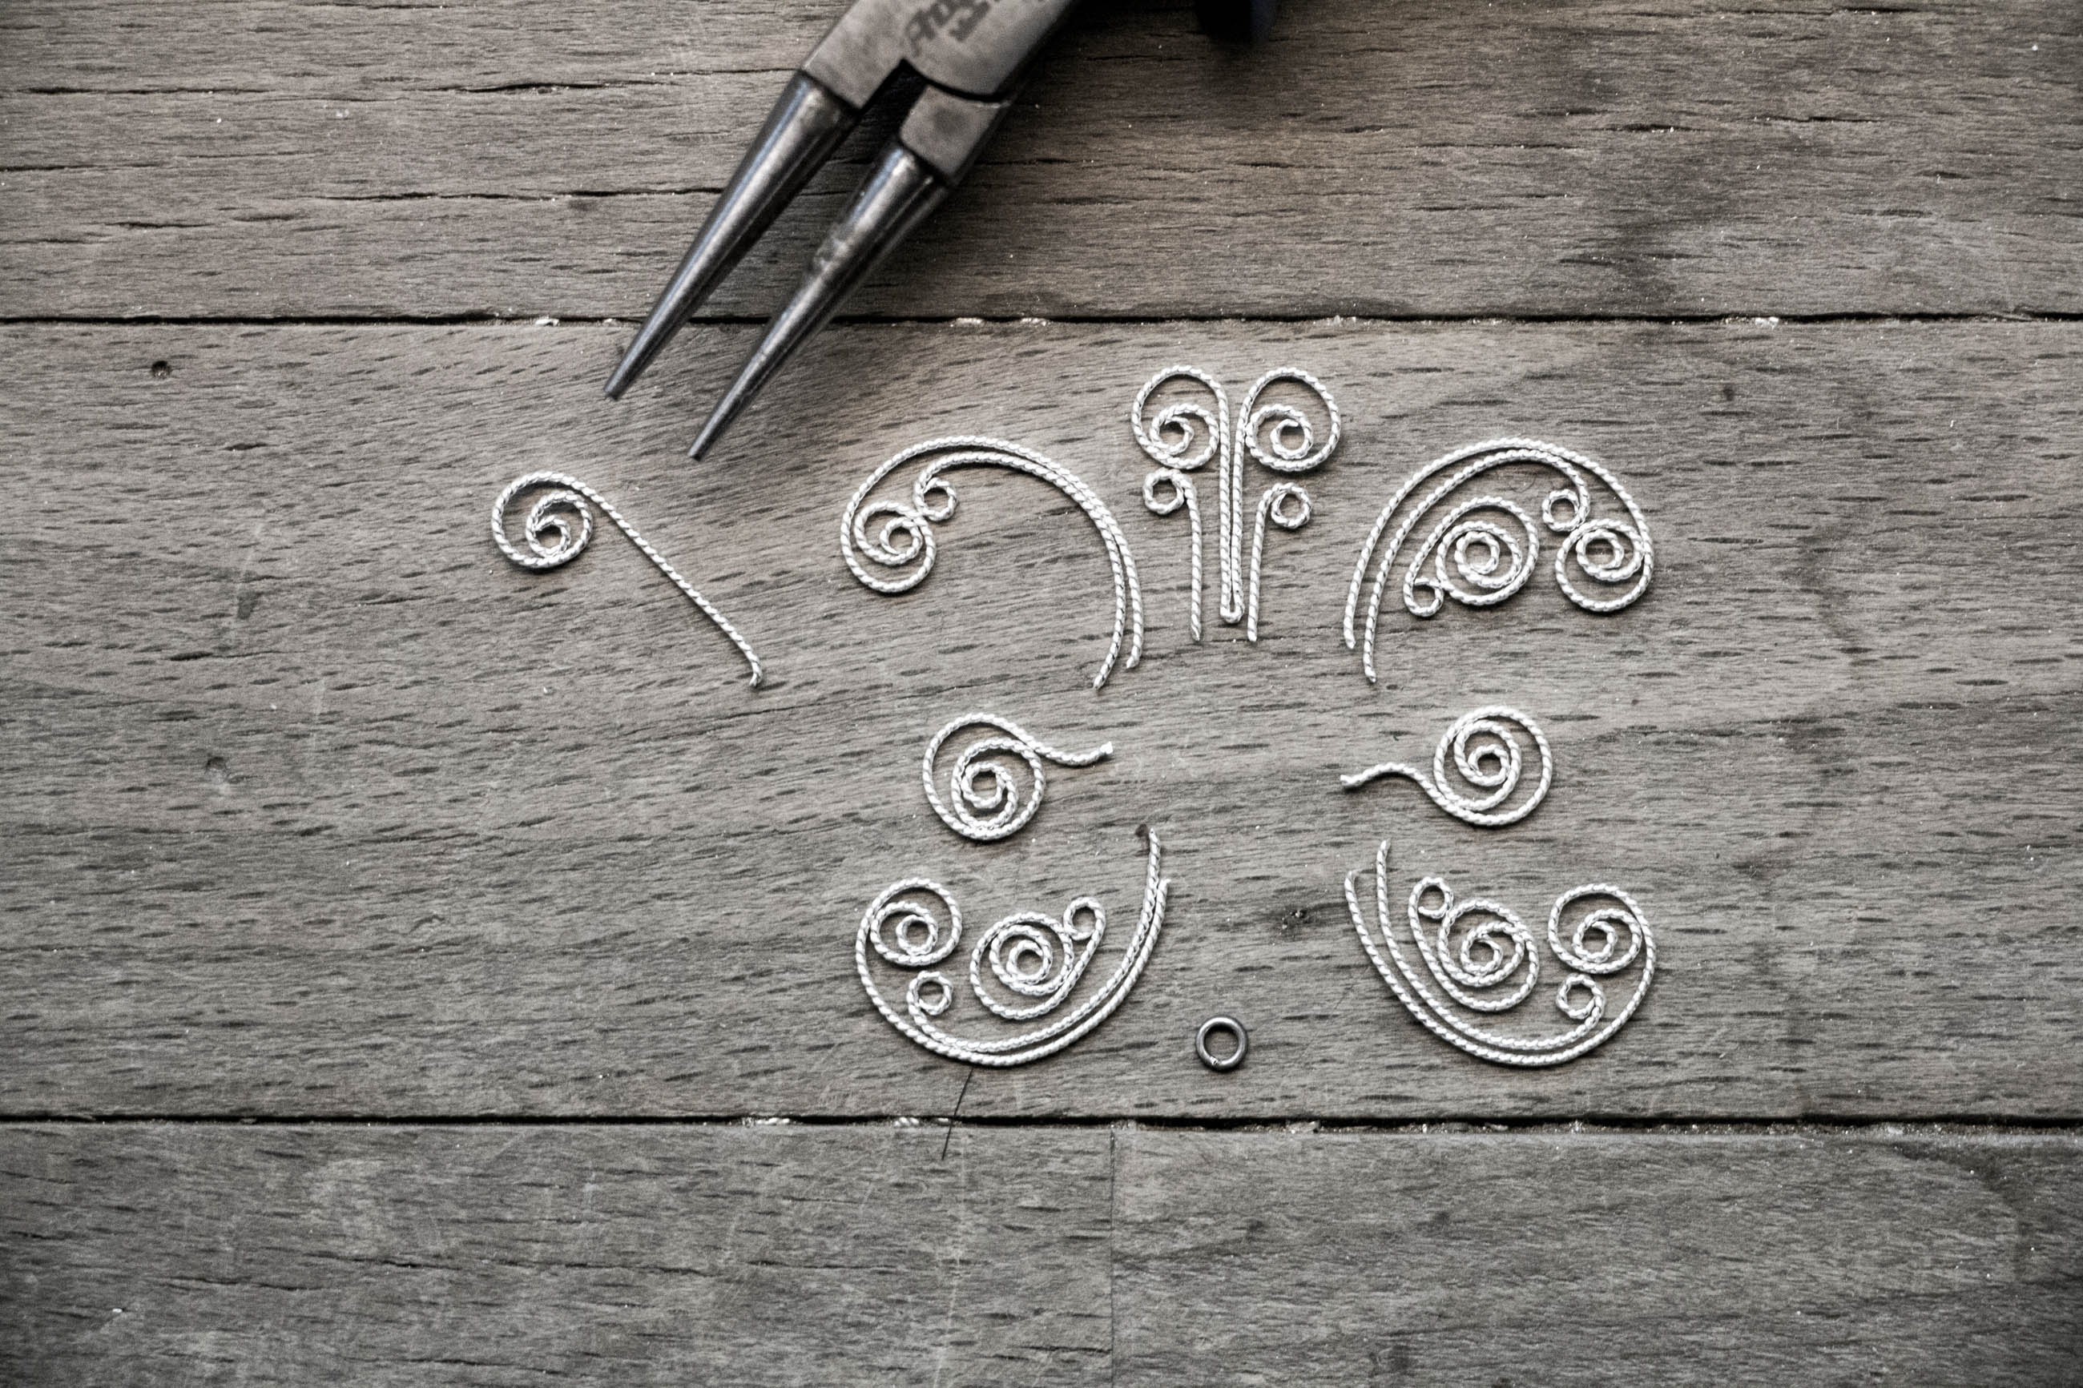
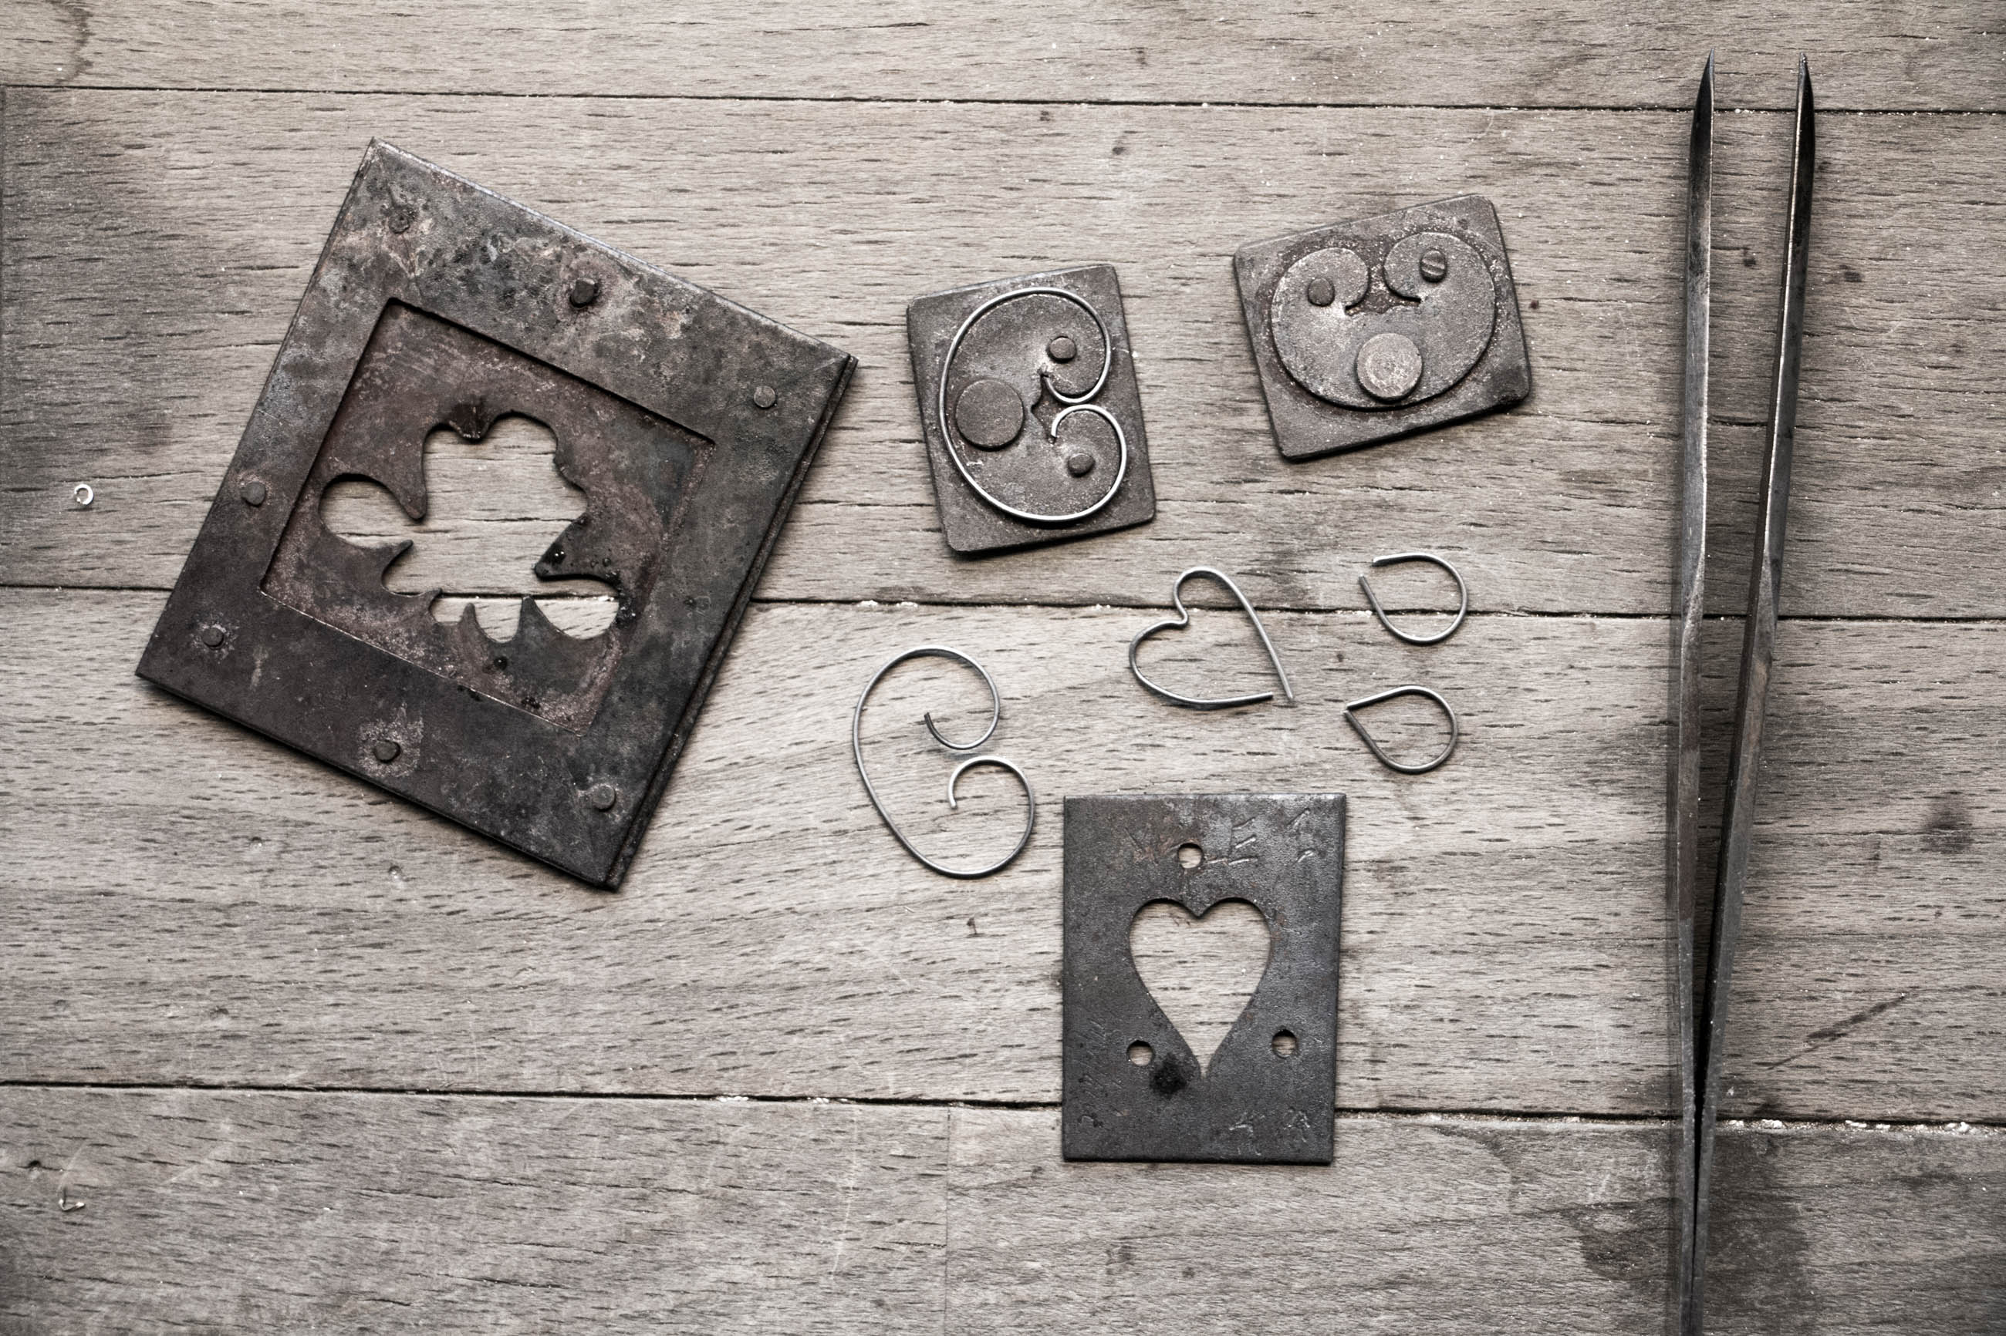
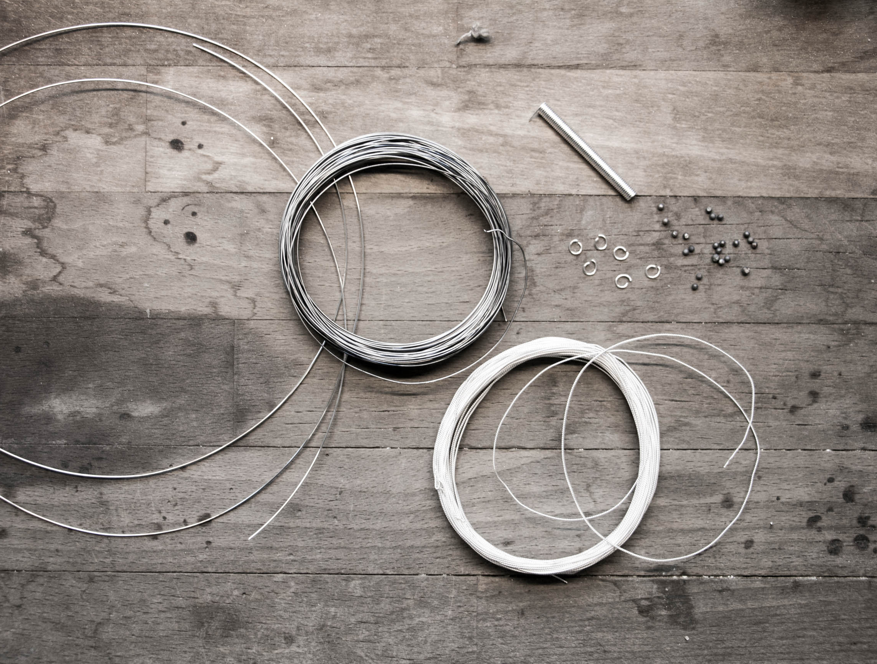
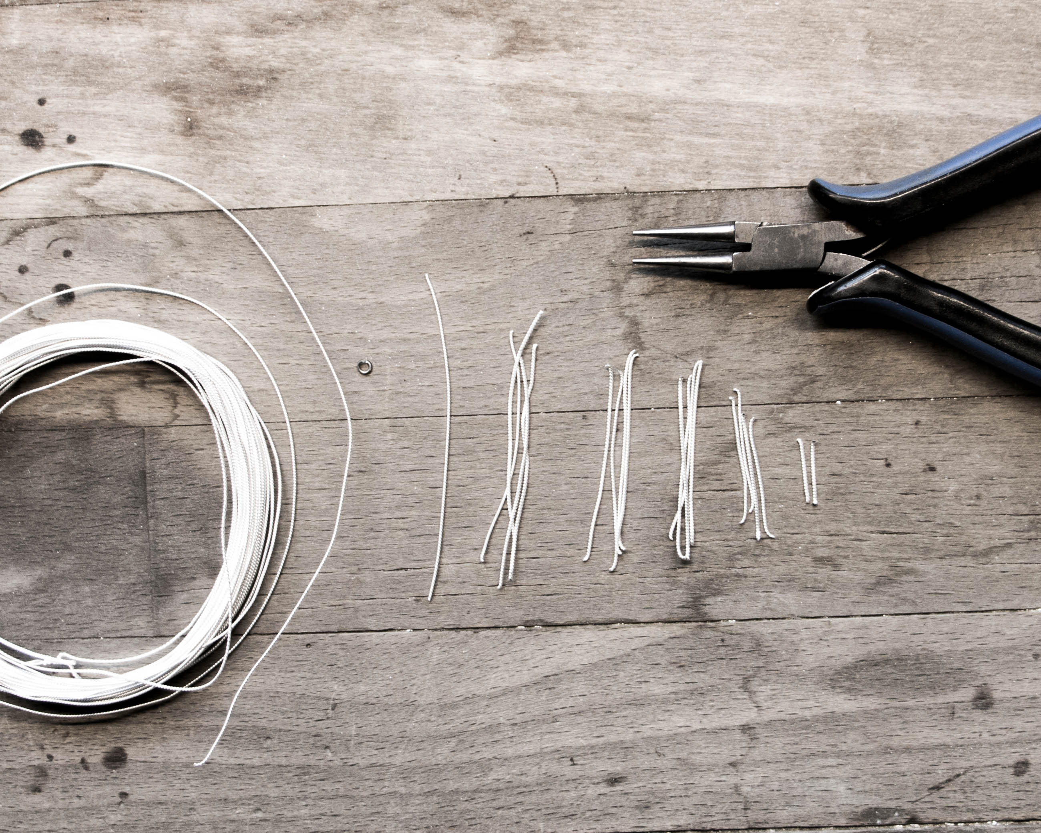
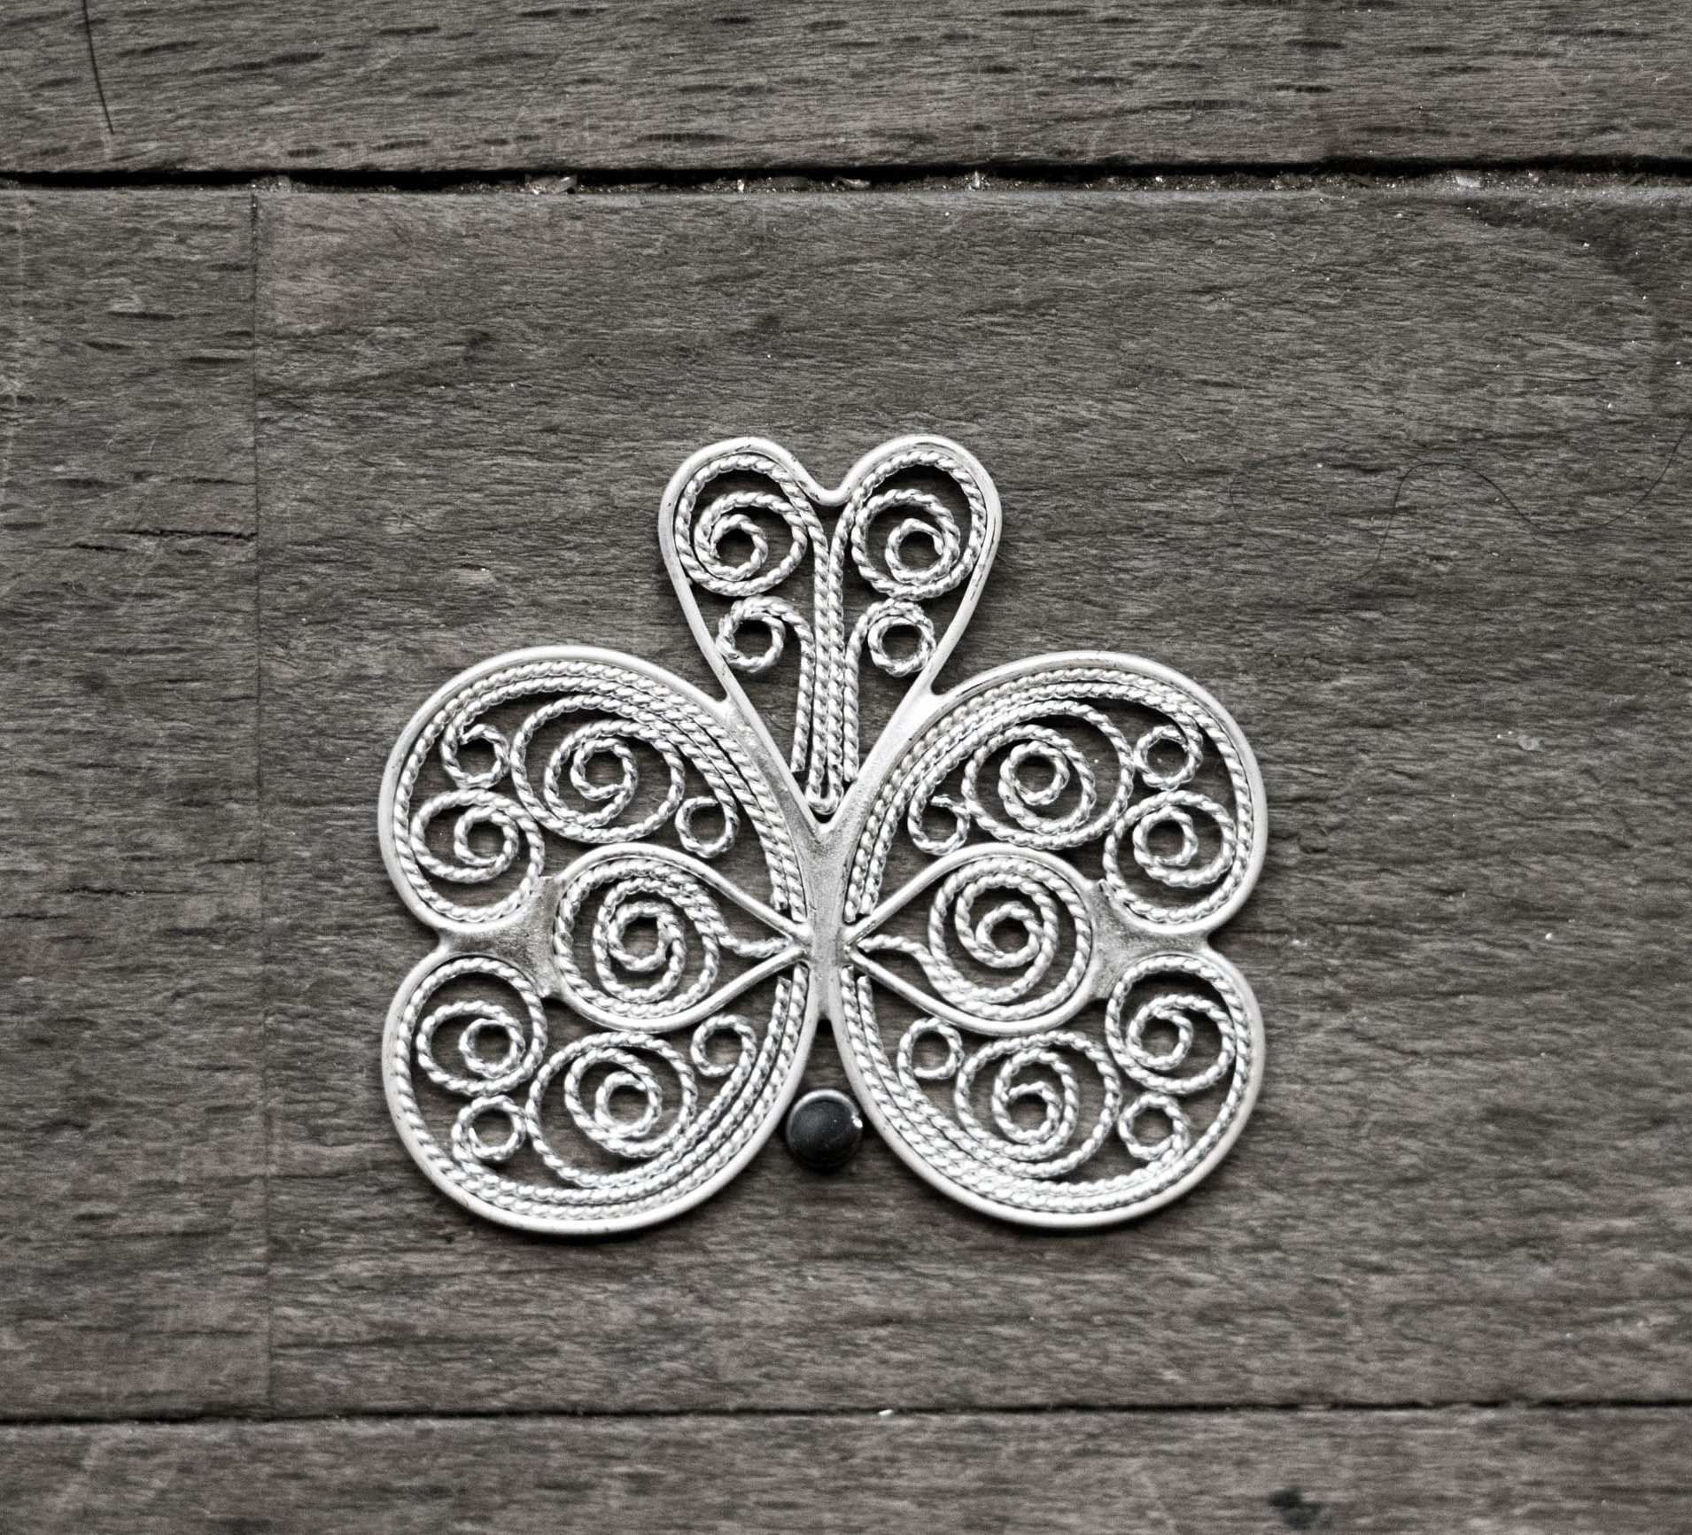
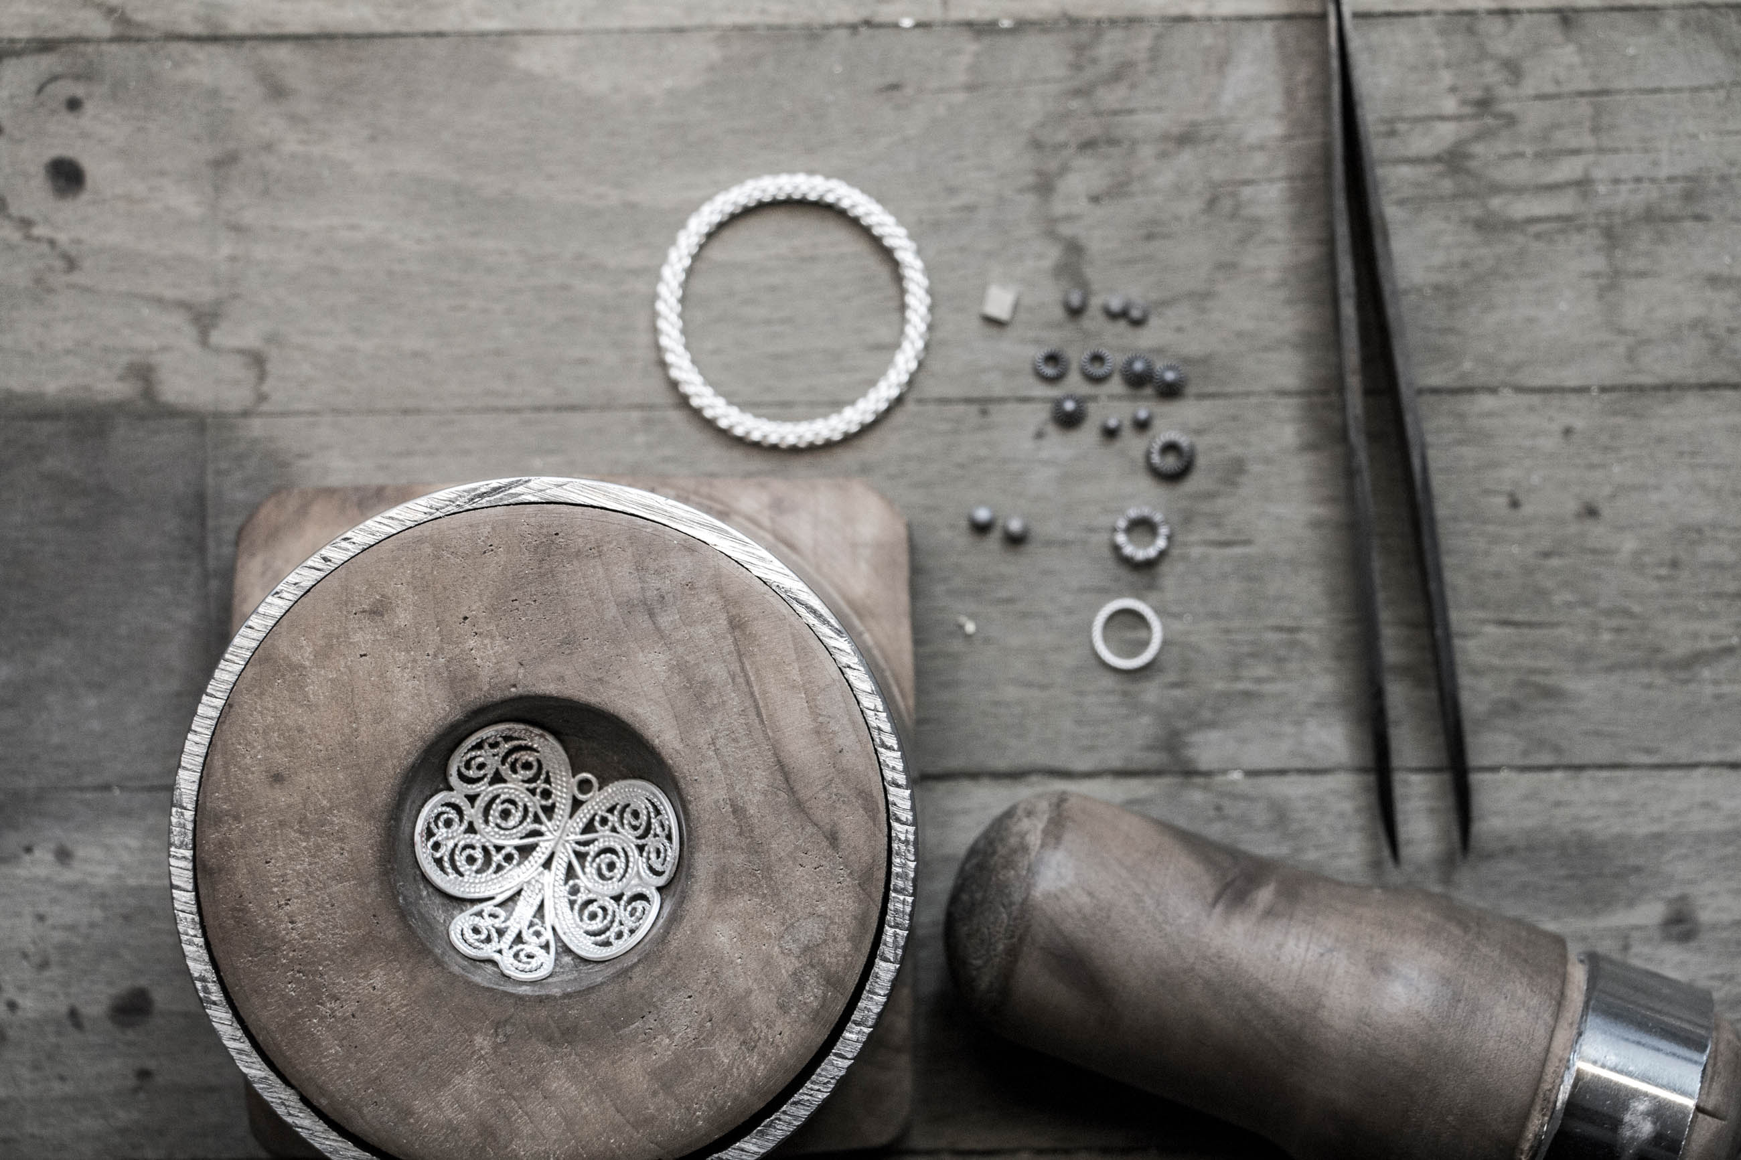
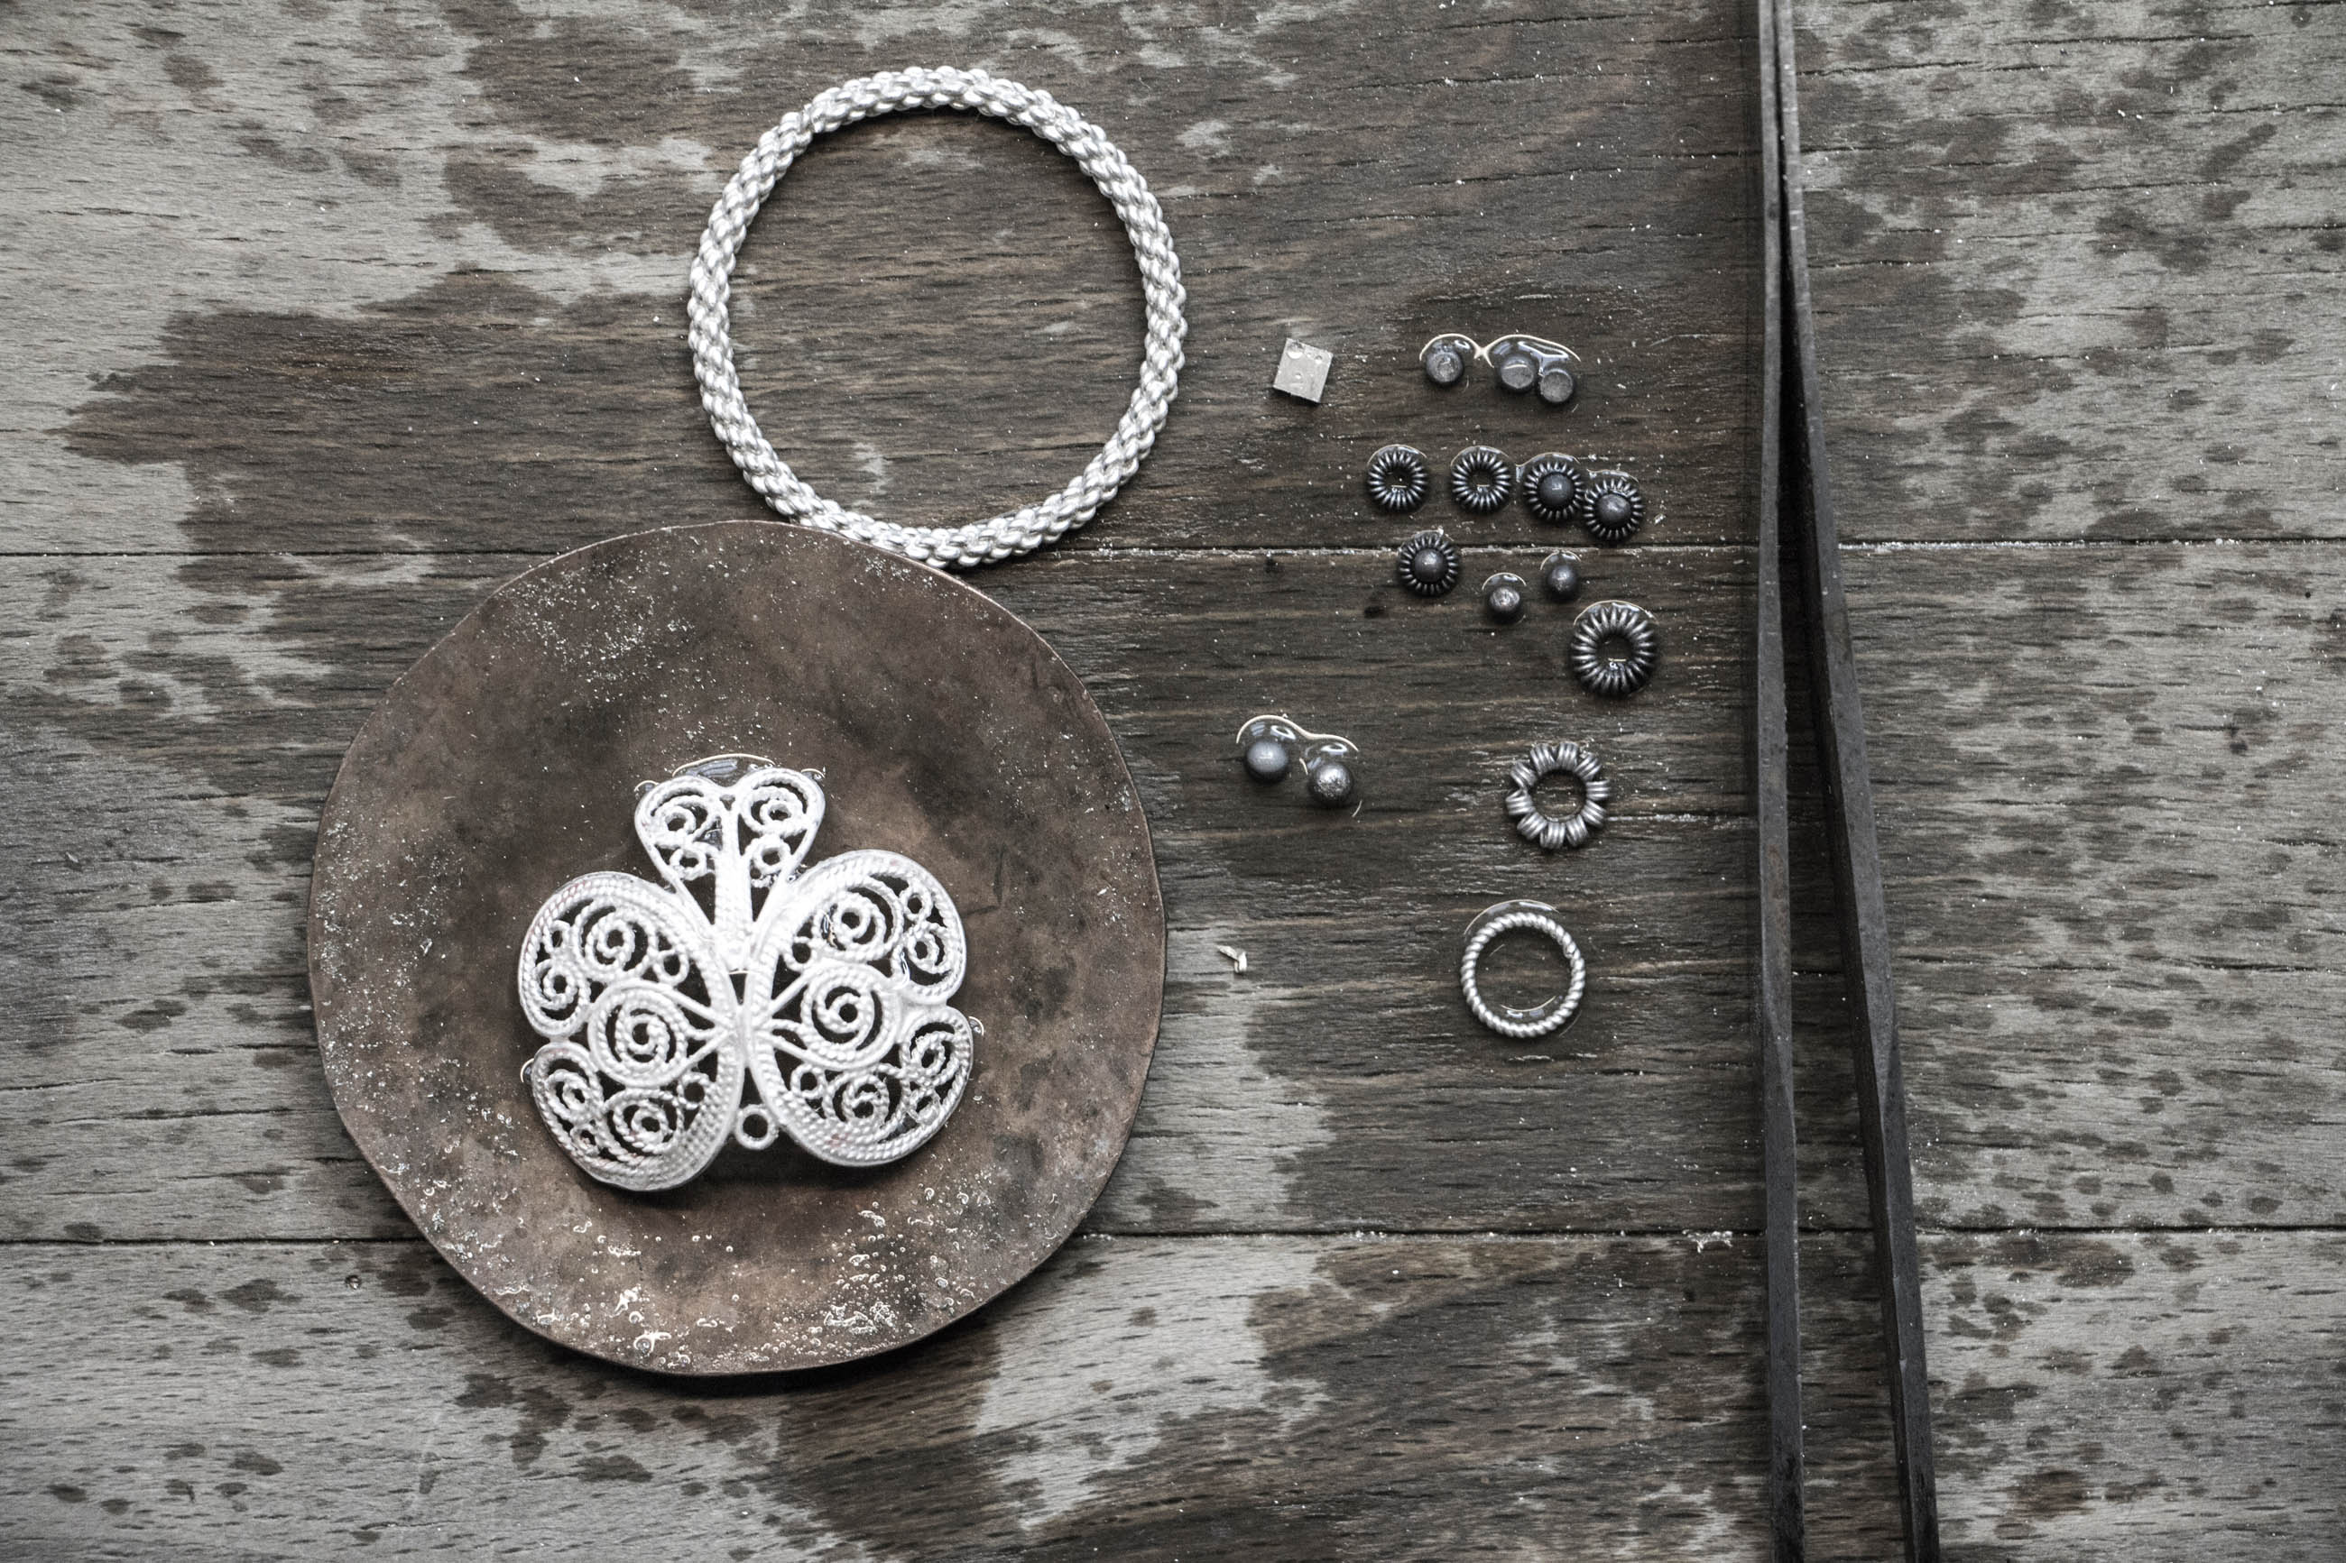
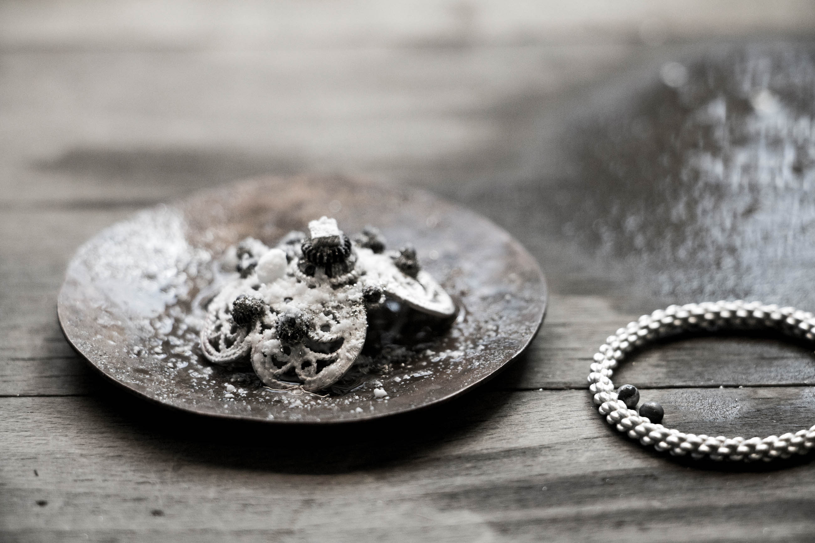
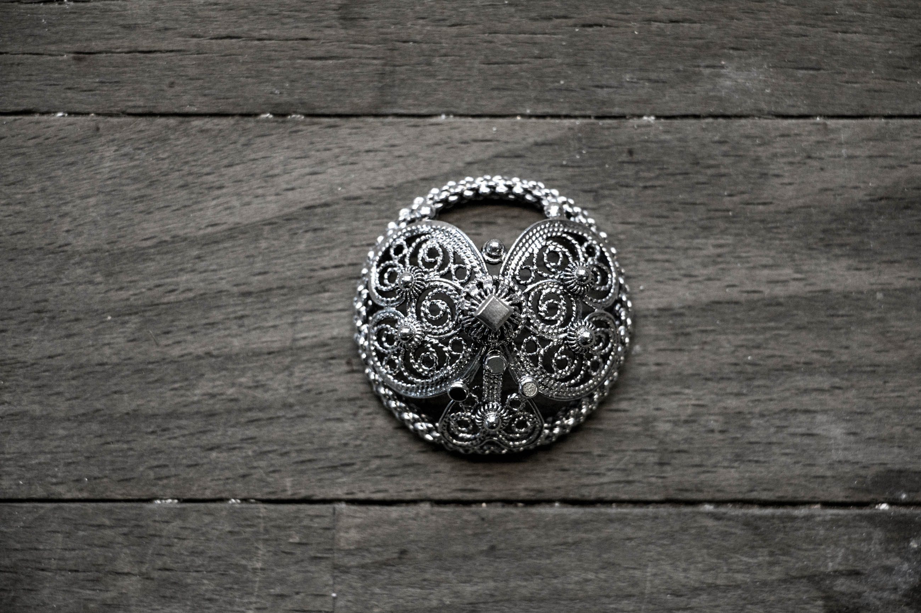

Slide 7
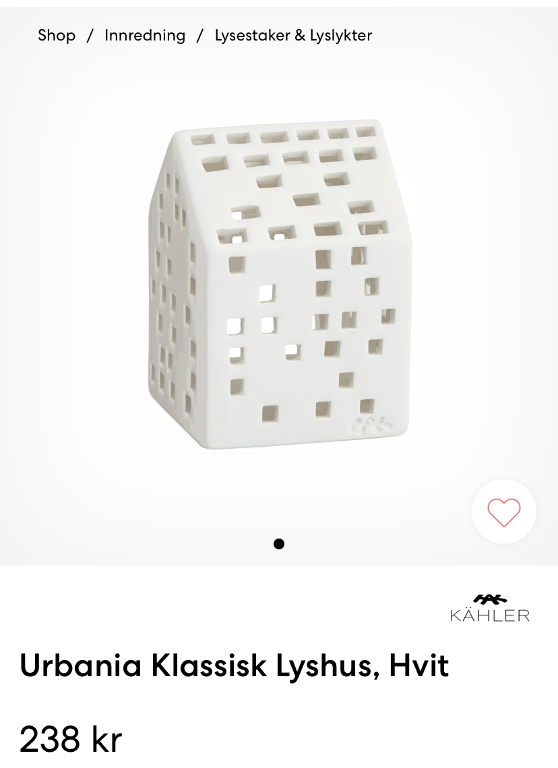

Slide 8
Prisberegning :
Utsalg pris: 238,-
Mva til staten: 48,-
Netto: 190,-
Butikkens fortjeneste ved kalkyle 2,5 = 95,-
Danske forhandleren/produsenten: 70,- (anslag)
Embalasje: 5,-
Frakt pr enhet: 5,-
Da står det igjen 15,- kroner til produksjon.
Håndlaget????
Ja! - i India

Slide 9
Prisberegning :
Utsalg pris: 238,-
Mva til staten: 48,-
Netto: 190,-
Butikkens fortjeneste ved kalkyle 2,5 = 95,-
Danske forhandleren/produsenten: 70,- (anslag)
Embalasje: 5,-
Frakt pr enhet: 5,-
Da står det igjen 15,- kroner til produksjon.
Håndlaget????
Ja! - i India.
Vil jeg ha et håndlaget produkt til den prisen?

Slide 10
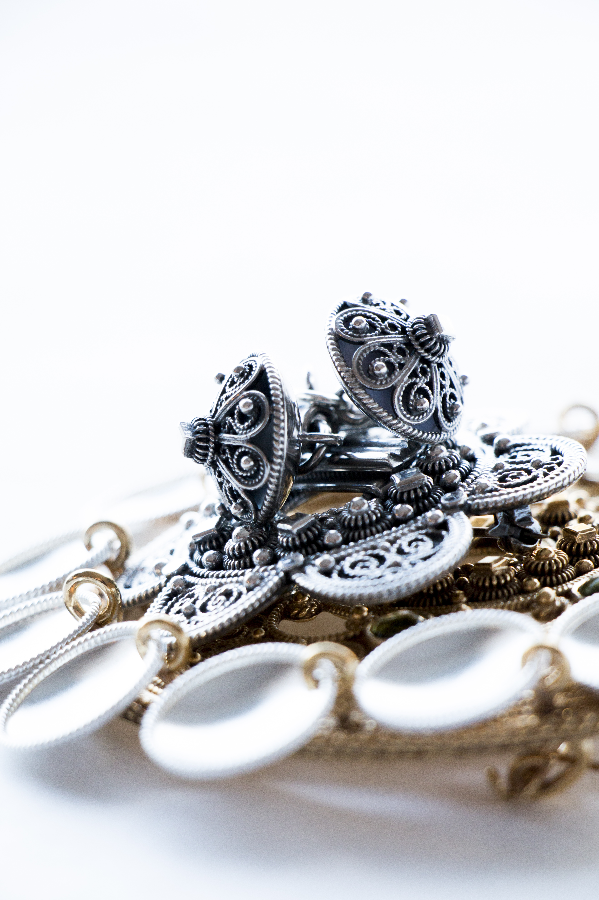

Slide 11
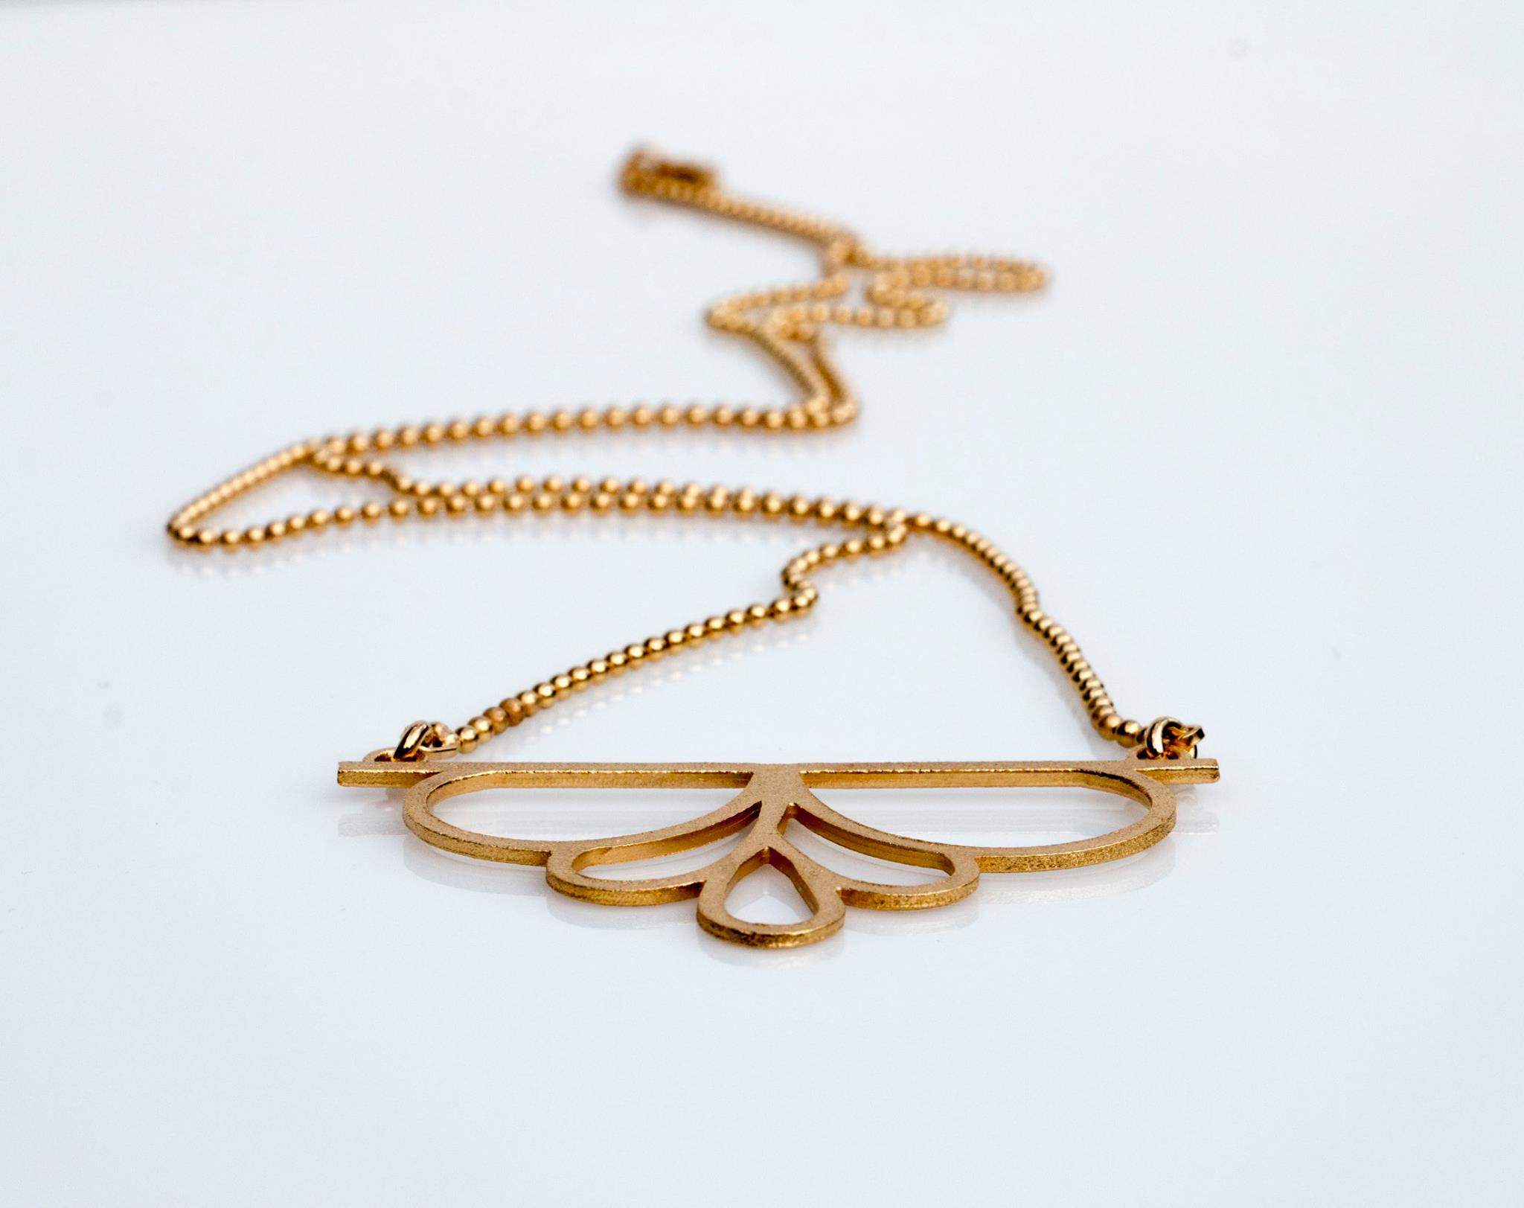
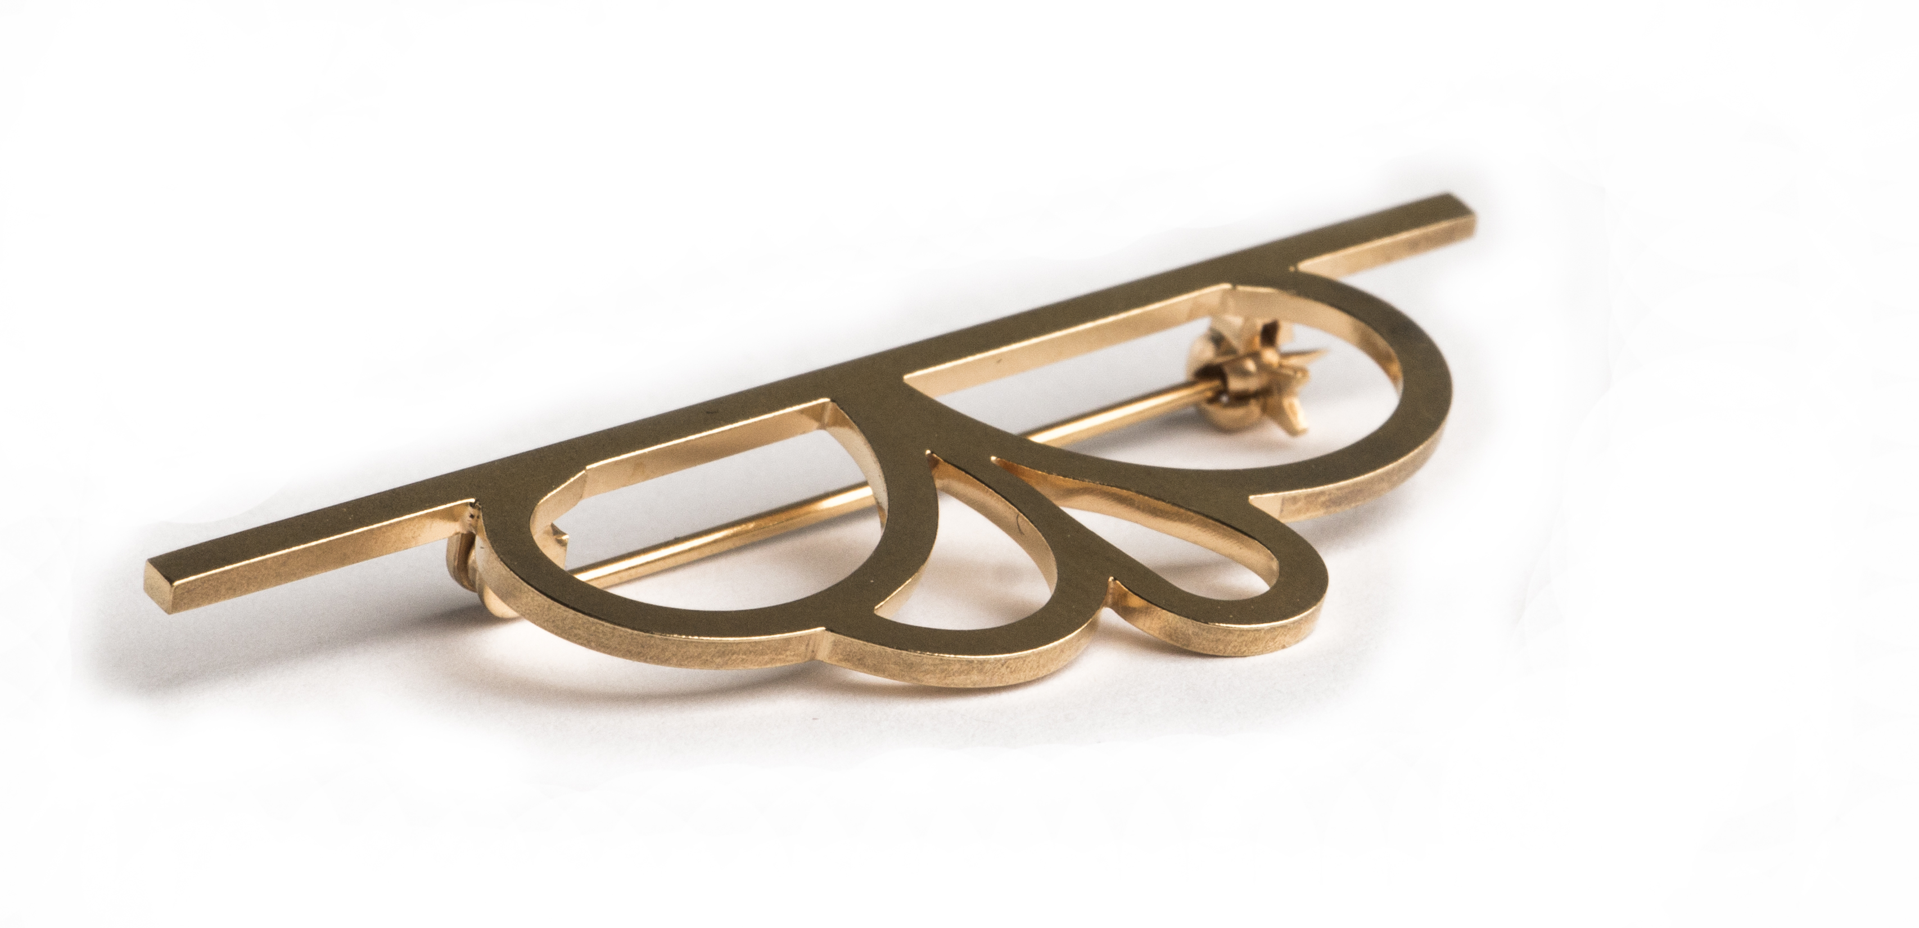
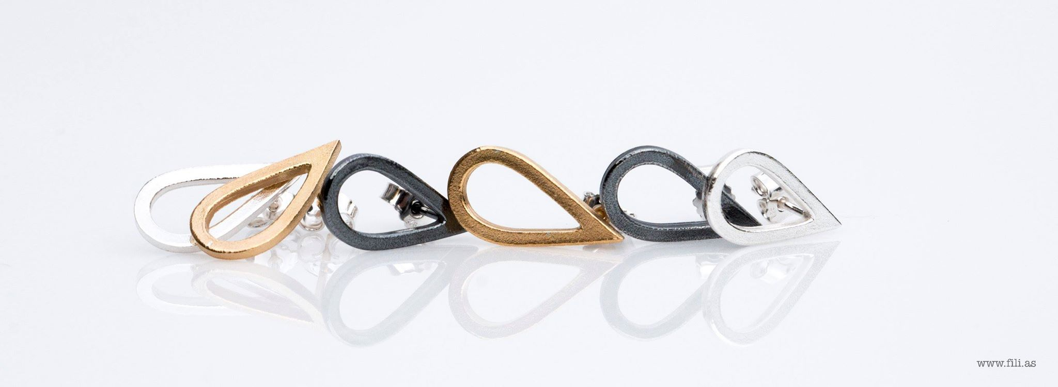

Slide 12
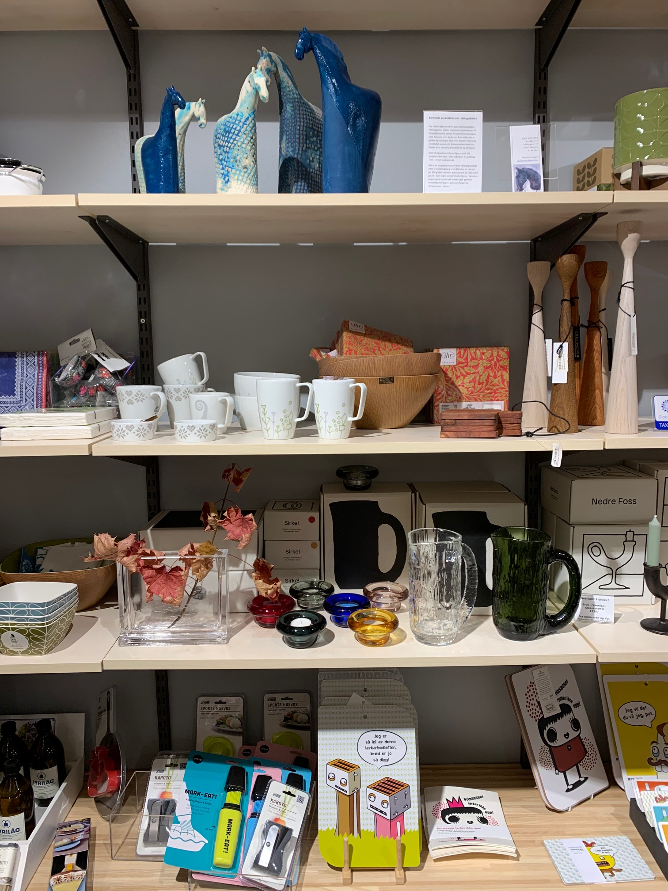
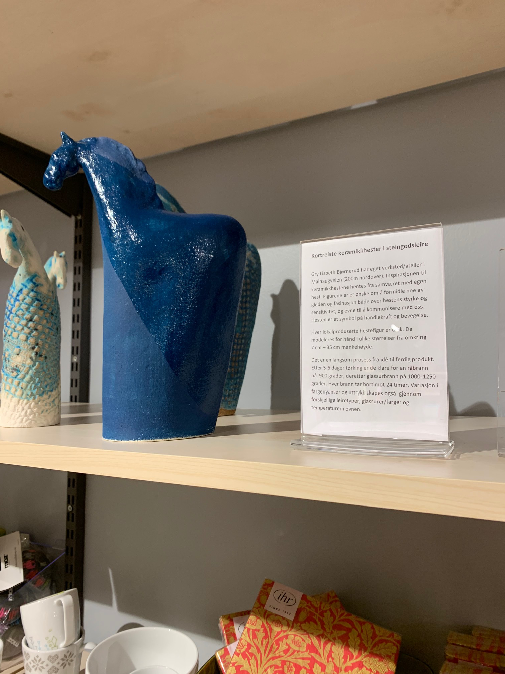

Slide 13
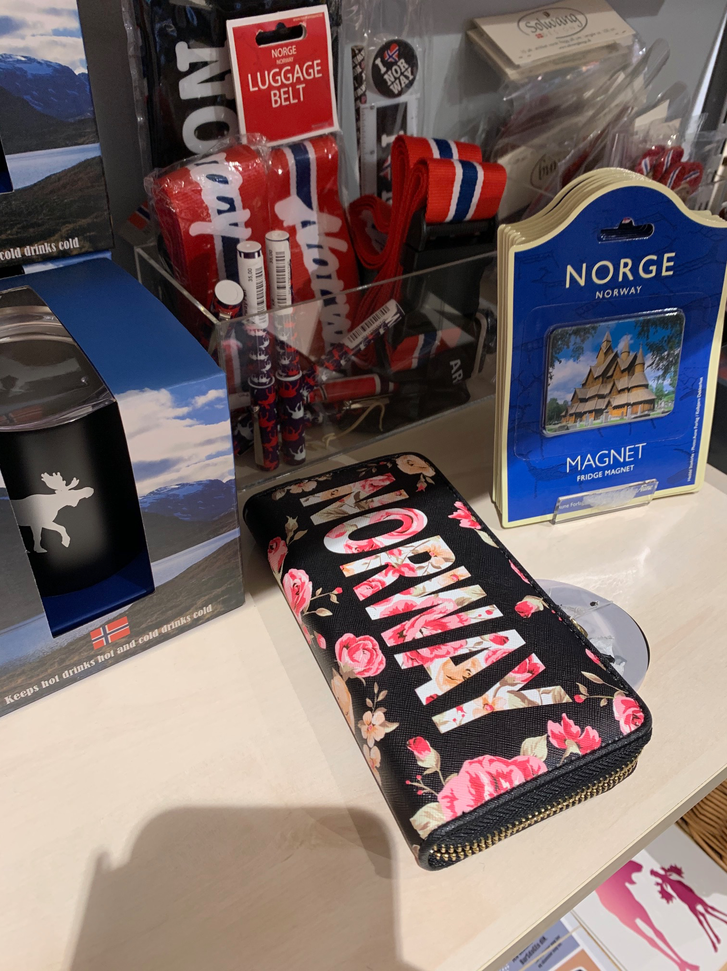

Slide 14
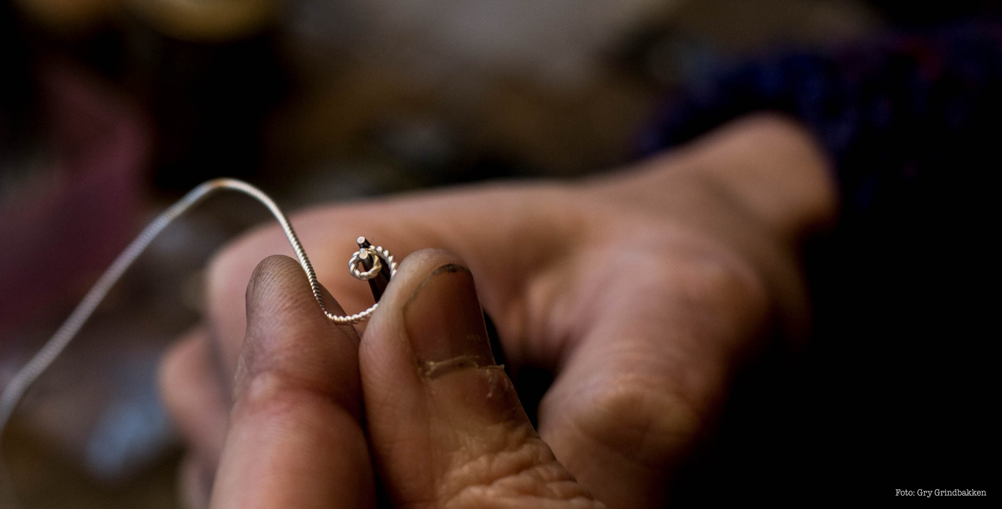

Slide 15
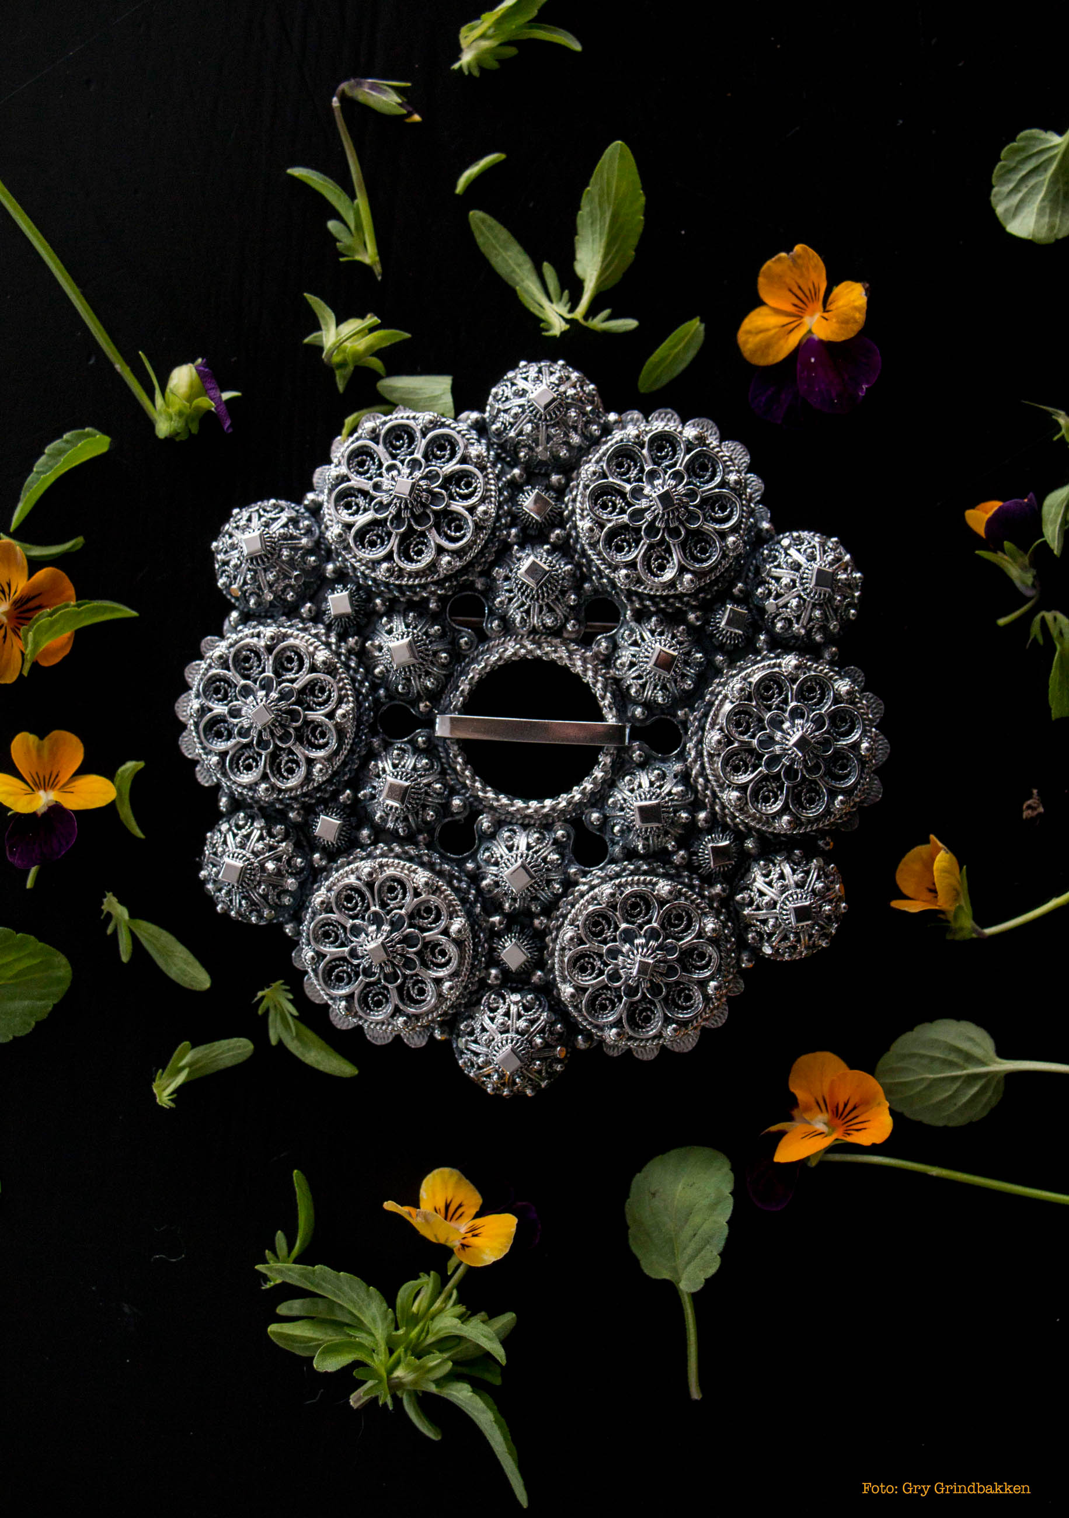
#reallyreallyhandmade
in Telemark - faktisk!!!
639664

